Slide 1
ПРЕДИЗВИКАТЕЛСТВА И ПЕРСПЕКТИВИ ВЪВ ВЗАИМООТНОШЕНИЯТА НА СЪВРЕМЕННАТА БИБЛИОТЕКА И СЪВРЕМЕННИТЕ ПОТРЕБИТЕЛИ
Гл. ас. д-р Ели Попова, катедра БИНКП, ФФ, СУ
Инж. Георги Петров, докторант, катедра БИНКП, ФФ, СУ
Международната научна конференция
"Съвременната библиотека – център за обучение, диалог на култури, иновации и нови технологии",
26–27.09. 2018 г.
Софийски университет „Св. Климент Охридски“

Slide 2
ИНФОРМАЦИЯТА В ДИГИТАЛНАТА ЕРА-1
ПРИМЕРИ:
Годишен доклад на Световния икономически форум от 2016 г.
  до 2020 г. ще има над 26 милиарда свързани с интернет устройства и над 4 милиарда глобални интернет потребители.
  Широколентовият интернет – една от най-важните цели в света на технологиите, с възможност за драматично въздействие върху социални структури и цели икономики.
  Всеки ден има екзабайти (exabytes) на нови данни, създадени и транспортирани през IP мрежи.
  През 2016 г. светът е влязъл в „зетабайт ерата“: глобалният IP трафик ще достигне 1,1 зетабайта (zettabytes), или над 1 трилион гигабайта.
  До 2020 г. световният IP трафик ще достигне 2,3 зетабайта (zettabytes).

Slide 3
ИНФОРМАЦИЯТА В ДИГИТАЛНАТА ЕРА-2
Доклад на ИФЛА за основните насоки за развитие 2013 г.:
В САЩ е открит нов център за данни на Агенцията за национална сигурност (NSA), който ще може да съхранява до 12 екзабайта (12 000 петабайта) информация. „За сравнение, за да се съхранят всички написани някога книги, на всички езици, са нужни около 400 терабайта и това е по-малко от един процент от капацитета за съхраняване на новия център на NSA (0,0033%), тъй като в един петабайт се съдържат 1 000 терабайта.“

Slide 4
Каква е съдбата на библиотеките и техните потребители в този смайващо различен свят на безпределни възможности за свързаност, светкавичен обмен на съобщения и необятни информационни потоци, протичащи по все по-бързи магистрали?
В настоящия доклад се изследват фактори и документи, които регламентират бъдещето на библиотеките в тази изключително различна, качествено нова информационна среда с оглед тяхната съотносимост към нуждите на потребителската аудитория. Хилядолетната библиотечна институция е изправена пред предизвикателствата да докаже своята стойност и да открие нови поприща да служи на ползвателите, съобразно техните съвременни изисквания и потребности. Целта на доклада е да очертае необходимостта от дискусия и проучвания доколко е осъзната и двупосочно адресирана силата на промяната – на библиотеките и на потребителите в международни документи, в национални политики, как и къде са поставени акцентите.

Slide 5
Международни документи и препоръки
Доклад на ИФЛА, 2013 г.: „На гребена на вълните или настигнати от прилива: Да се ориентираме в променящата се информационна среда“
Становище на ИФЛА относно библиотеките и развитието, 2013 г.
Доклад на ИФЛА, 2018 г.: Ние не знаем какво ще се случи през следващите десет години, но знаем, че обединявайки нашия интелект, нашите сили и нашите гласове, ние [библиотеките] ще бъдем най-добрите места, за да отговорим на потребностите. („We cannot tell what will come in the next ten years, but we do know that by joining our intelligence, our forces, and our voices, we will be best placed to respond.”)
Програма 2030 на ООН, 2015 г., под надслов „Да преобразим нашия свят” („Transforming our world“)

Slide 6
Европейски политики и стратегии
Европейските политики за библиотеките особено активни 80-те години на 20
век; измененията и предизвикателствата в света на информацията, интернет средата
и “икономиката на знанието” налагат адаптиране към нови роли и модели на развитие и действие;
През 2005 г. Комисията на Европейските общности поставя началото на
инициативата i2010: DIGITAL LIBRARIES
Онлайн достъпността, като предпоставка за максимално увеличаване на ползите, които гражданите, изследователите и компаниите могат да получат от информацията.
Дигитализиране на аналогови колекции, за да се постигне по-широкото им използване в информационното общество.
Запазване и съхранение, за да се гарантира, че бъдещите поколения ще имат достъп до цифровия материал и за да се предотврати загубата на ценно съдържание.
Програмата в областта на цифровите технологии за Европа („Digital Agenda for Europe“), една от водещите инициативи на стратегията Европа 2020

Slide 7
Национални политики
Национална програма за развитие: България 2020
Тригодишен план за действие за изпълнението на Националната програма за развитие: България 2020 в периода 2017-2019
Програмата за управление на правителството на Република България за периода 2017-2021

Slide 8
Фондация „Глобални библиотеки - България“. Състояние на обществените библиотеки България. Финален доклад
„Макар и ползватели, и неползващи библиотечни услуги да смятат, че обществената библиотека у нас има сериозни дефицити, посещенията в библиотеките на национална база са се увеличили почти двойно от 2008 г. насам (ръст от 86%). В последните три години обаче нарастването се забавя – едва 2% в периода 2014-2016 г. Ръстът в посещаемостта се дължи основно на регионалните библиотеки, при които увеличението в броя на посещенията за периода 2008-2016 г. е близо 73%. Регионалните библиотеки реализират ръст и в последните три години (7%), в резултат на нарастването на виртуалните посещения.

Slide 9
Взаимоотношенията между библиотеките и потребителите
Общи тенденции в развитието на потребностите на обществото и индивидите в съвременната дигитална ера.
Национални особености на населението, състояние и развитие на потребителските общности. Достоверна база за подобни изследвания е официалната статистика, където следва библиотеките и техните потребители да са отразени според подходящи критерии, съотвени на общите тенценции.
Изследователска дейност на ниво мрежи касае наличието на проучвания и получени резултати за функционирането на специфичните групи от потребители – ученици (училищни библиотеки), специалисти в различните отрасли (специални библиотеки), състав и характеристики на общността (обществените библиотеки) и т.н.
Потребителите – реални и потенциални, на отделна конкретна библиотека.

Slide 10
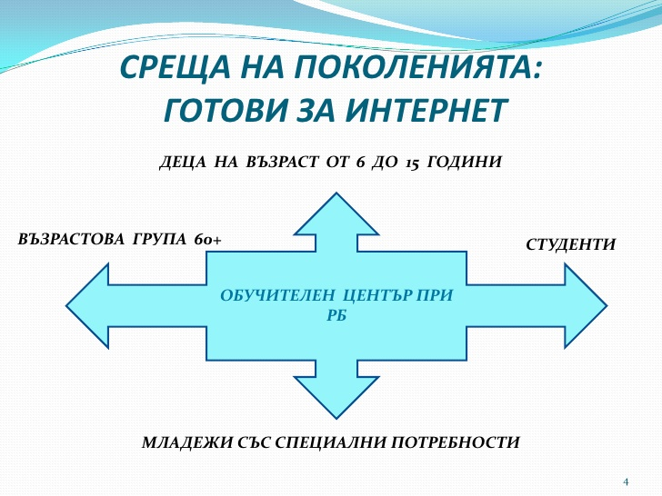

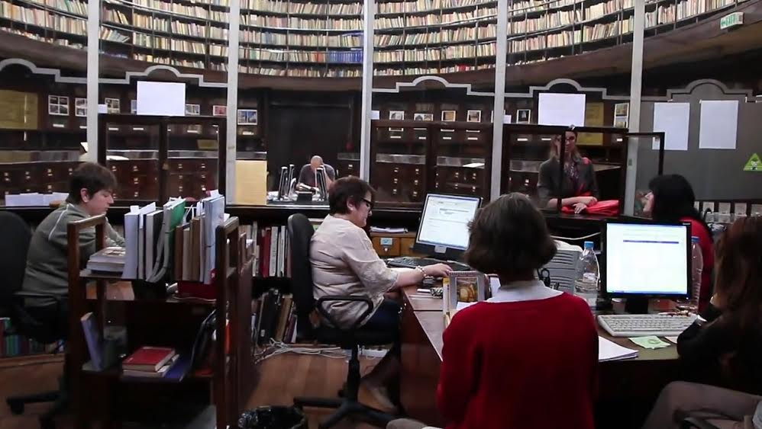
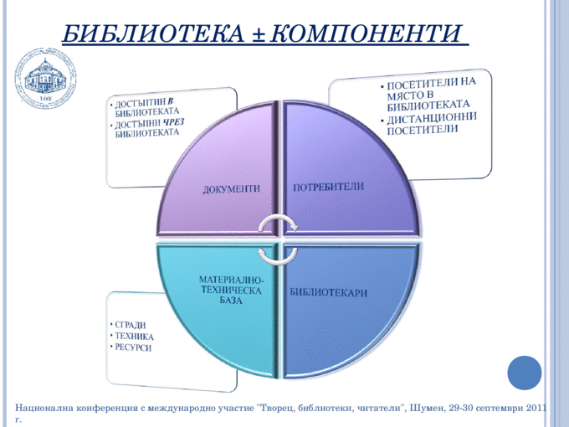
БЛАГОДАРЯ ЗА ВНИМАНИЕТО!

